Slide 1
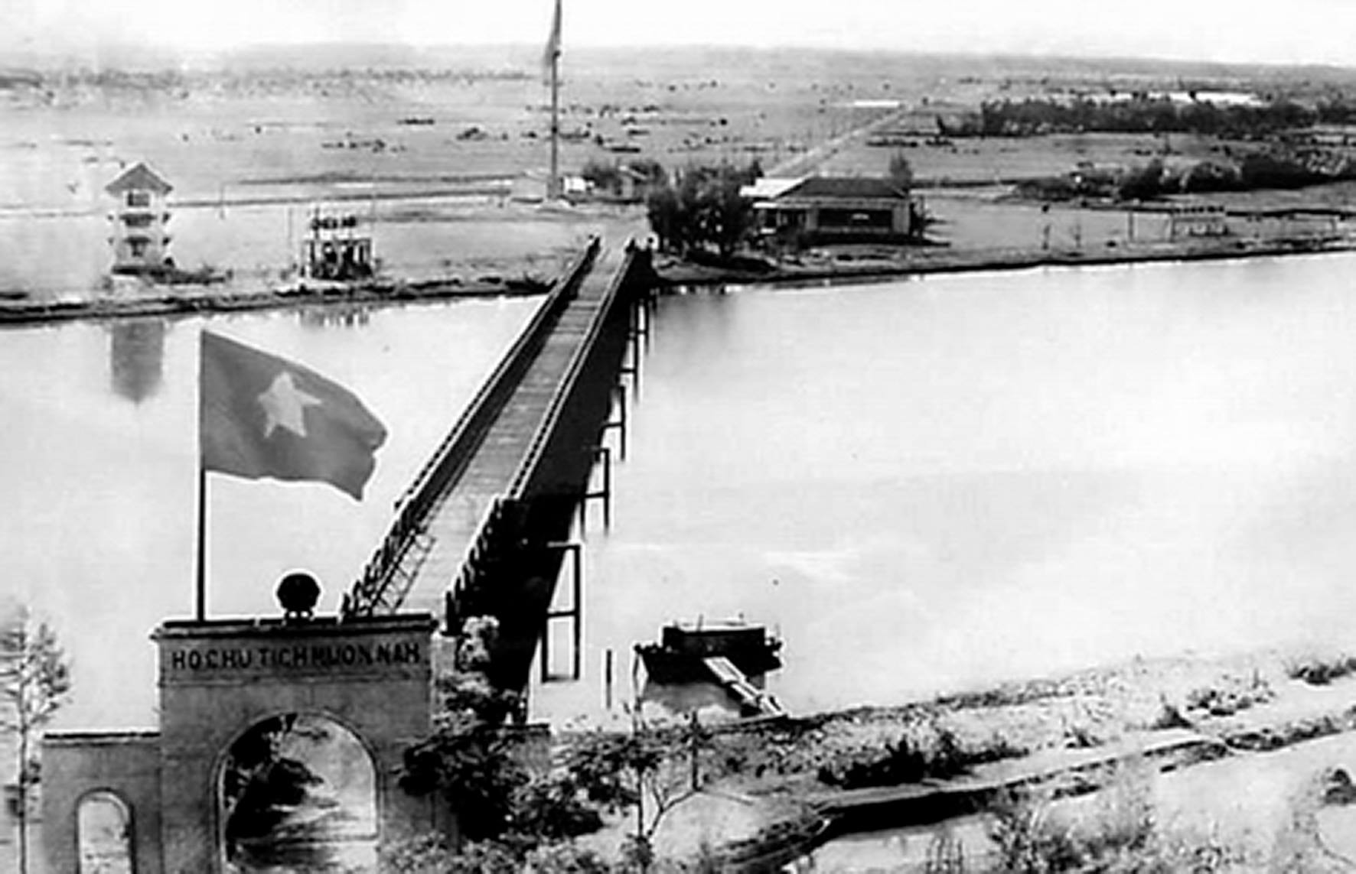
Cầu Hiền Lương bắc qua sông Bến Hải, giới tuyến tạm thời giữa hai miền Nam- Bắc (1954)

Slide 2

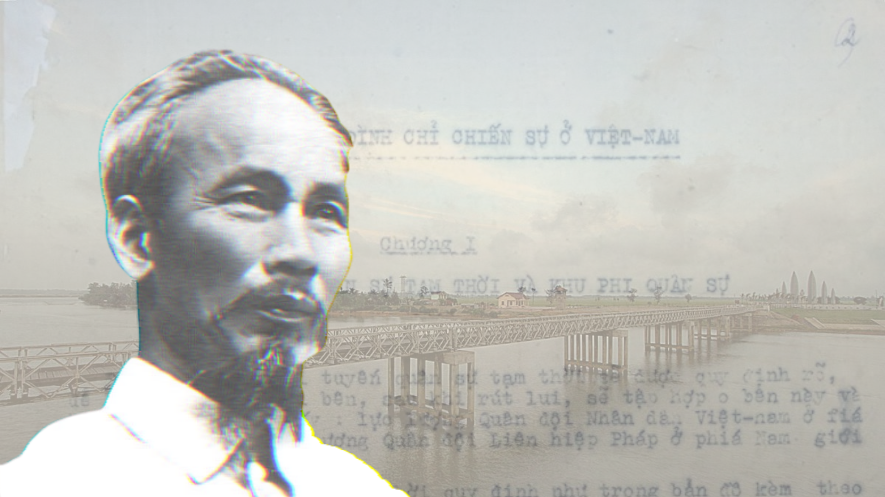
Lịch sử
NƯỚC NHÀ BỊ CHIA CẮT

Slide 3
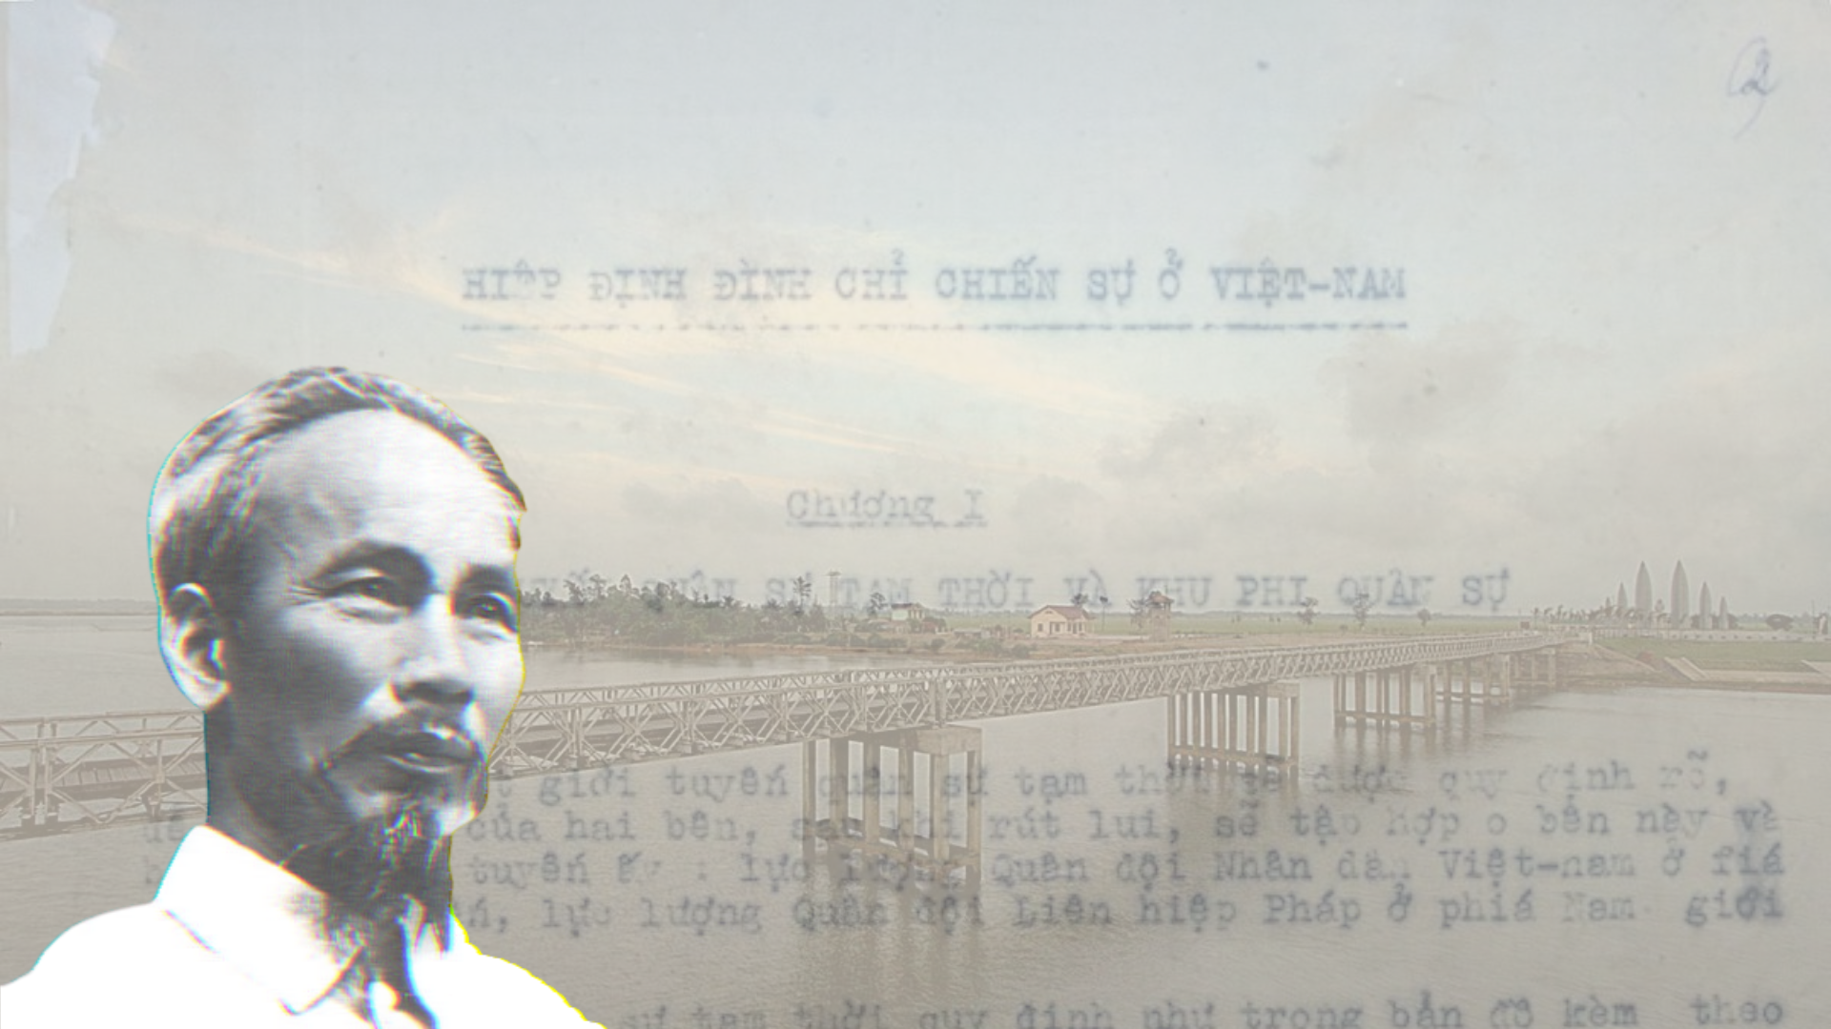

NỘI DUNG
Nội dung hiệp định Giơ -ne-vơ
1
Vì sao nước ta bị chia cắt thành hai miền Nam – Bắc
2

Slide 4
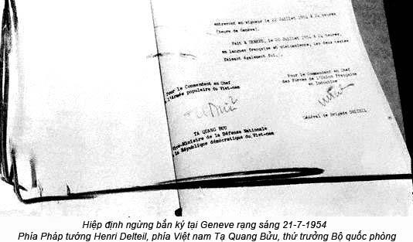
Tìm hiểu một số khái niệm
Hiệp định:
Là tổ chức hội nghị đại biểu hai miền Nam – Bắc để bàn về việc thống nhất đất nước

Slide 5

Tìm hiểu một số khái niệm
Hiệp thương:
Tổng tuyển cử:
Là tổ chức hội nghị đại biểu 2 miền Nam – Bắc để bàn việc thống nhất đất nước.
Là tổ chức hội nghị đại biểu 2 miền Nam – Bắc để bàn việc thống nhất đất nước.
Tố cộng:
Là tổ chức tố cáo, bôi nhọ những người cộng sản, những người yêu nước tham gia kháng chiến chống Pháp và đấu tranh chống Mĩ-Diệm

Slide 6

Tìm hiểu một số khái niệm
Diệt cộng:
Tiêu diệt những người Việt cộng.
Thảm sát
Giết hàng loạt chiến sĩ cách mạng và đồng bào miền Nam một cách dã man

Slide 7
1
HIỆP ĐỊNH
GIƠ-NE-VƠ

Slide 8


Tại sao Pháp phải kí Hiệp định Giơ - ne - vơ?
Sau khi Pháp thất bại nặng nề ở Điện Biên Phủ, chúng buộc phải kí Hiệp định Giơ-ne-vơ với nước ta.
Hiệp định được kí vào thời gian nào?
Hiệp định kí ngày 21-7-1954

Slide 9
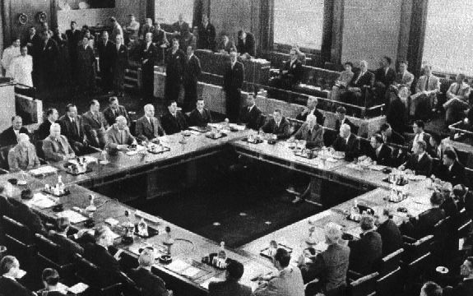
Toàn cảnh hội nghị Giơ-ne-vơ 1954

Slide 10
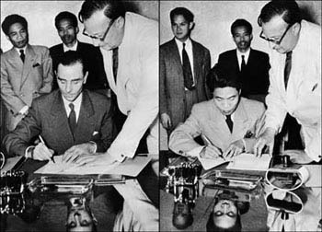
Ký Hiệp định Giơ-ne-vơ (21/7/1954)

Slide 11
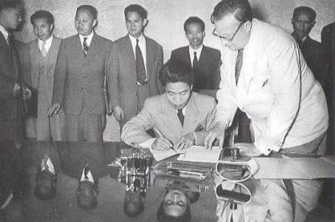
Thứ trưởng Quốc phòng Tạ Quang Bửu thay mặt Bộ Tổng tư lệnh Quân đội Nhân dân Việt Nam ký Hiệp định đình chiến Genevơ 1954. Người mặc áo trắng là Paul Boncour, Tổng Thư ký Hội nghị Genevơ.

Slide 12
Nội dung cơ bản của Hiệp định Giơ – ne – vơ?
Chấm dứt chiến tranh, lập lại hoà bình ở Việt Nam.
Theo Hiệp định Giơ-ne-vơ sông Bến Hải là giới tuyến phân chia tạm thời hai miền Nam-Bắc.
Quân Pháp sẽ rút khỏi miền Bắc, chuyển vào miền Nam.

Slide 13
Hiệp định thể hiện mong ước của nhân dân ta?
Hiệp định thể hiện mong muốn độc lập, tự do và thống nhất đất nước.

Slide 14
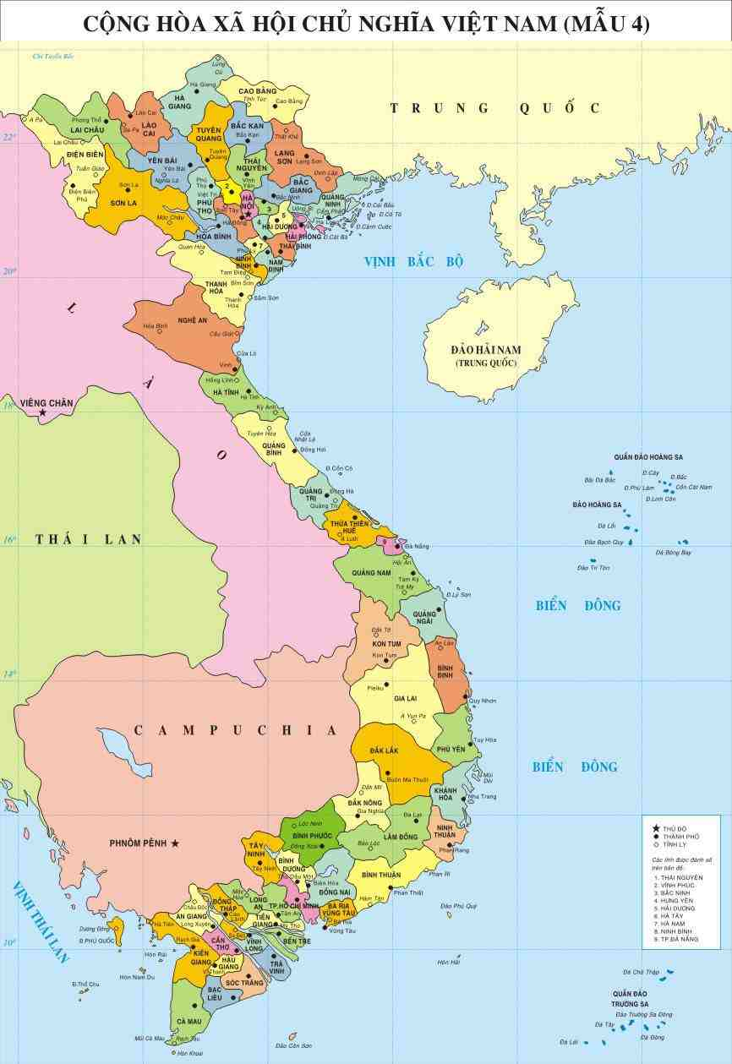
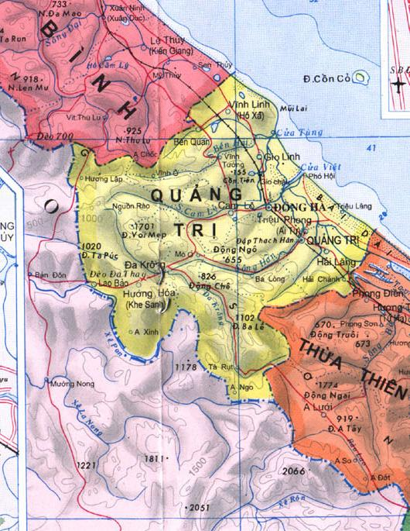
Sông Bến Hải
Quảng Trị

Slide 15
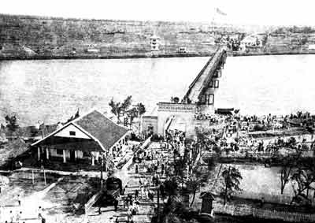
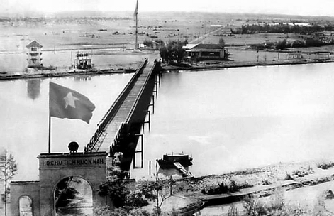
Cầu Hiền Lương bắc qua sông Bến Hải,
giới tuyến tạm thời giữa hai miền Nam - Bắc (1954)

Slide 16
2
Nước ta bị chia cắt thành hai miền Nam –Bắc

Slide 17

Xem clip và đọc đoạn “ Mĩ tìm cách….cầm súng đứng lên” trang 42 và cho biết
a) Âm mưu của đế quốc Mĩ là gì?
b) Những việc làm của đế quốc Mĩ đã gây hậu quả gì cho dân tộc?

Slide 18
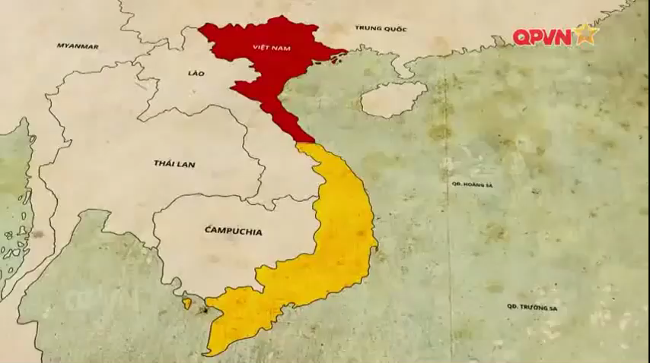

Slide 19
Âm mưu của đế quốc Mĩ là gì?
Mĩ thay chân Pháp xâm lược miền Nam, lập chính quyền tay sai Ngô Đình Diệm

Slide 20
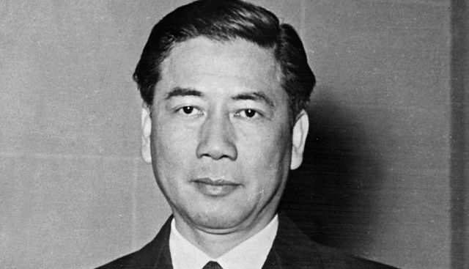
Ngô Đình Diệm

Slide 21
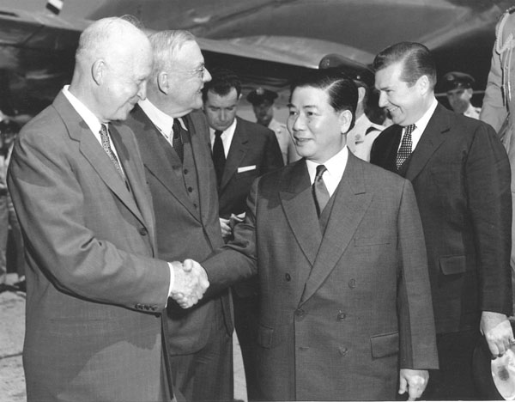
Ngô Đình Diệm bắt tay với tổng thống Mĩ Ai –xen - hao tại Oa-sinh-tơn.

Slide 22
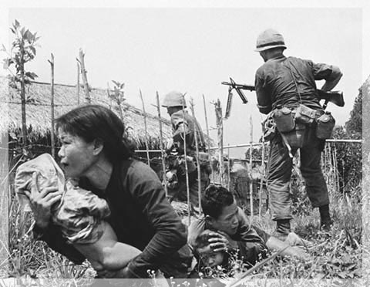
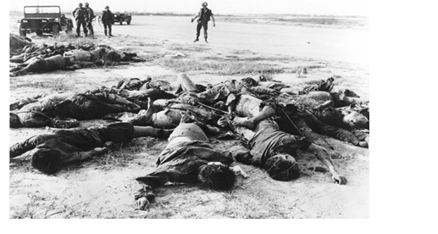

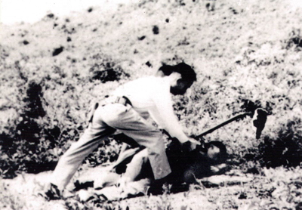
Chính quyền Mĩ – Diệm bắt người dân vô tội.

Slide 23
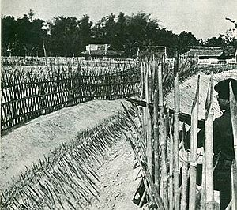
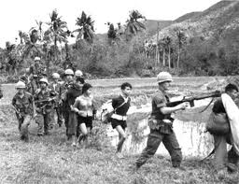
Dồn dân vào ấp chiến lược
Ấp chiến lược

Slide 24
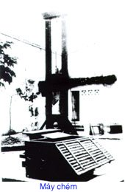
Chính quyền Ngô Đình Diệm lê máy chém đi khắp miền Nam

Slide 25
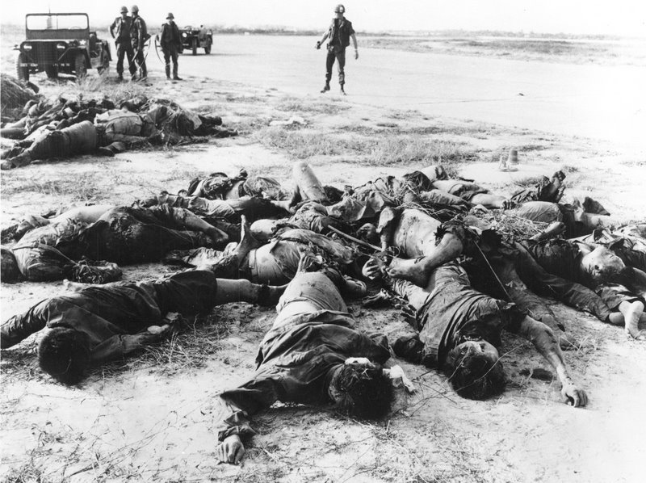
Mĩ –Diệm thực hiện chính sách “tố cộng”,”diệt cộng “với khẩu hiệu :”giết nhầm còn hơn bỏ sót”
Những cuộc thảm sát của chính quyền Mĩ-Diệm

Slide 26
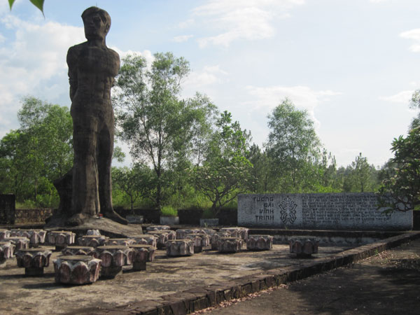
TƯỢNG ĐÀI VỤ THẢM SÁT VĨNH TRINH , QUẢNG NAM

Slide 27
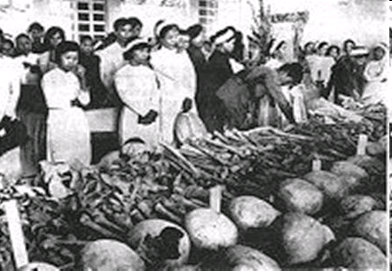
Mĩ - Diệm tàn sát đồng bào Miền Nam

Slide 28
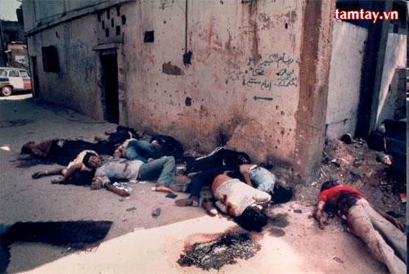
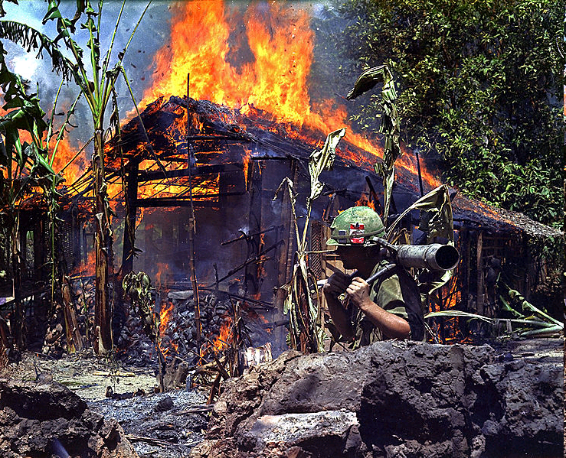
Thảm sát đồng bào ta

Slide 29
Nêu dẫn chứng về việc đế quốc Mĩ cố tình phá hoại Hiệp định Giơ - ne – vơ?
Lập chính quyền tay sai Ngô Đình Diệm
Hiệp định
Giơ–ne-vơ
bị phá hoại. Nước nhà bị chia cắt lâu dài.
Ra sức chống phá lực lượng cách mạng
Mĩ
Khủng bố dã man những người đòi hiệp thương, tổng tuyển cử, thống nhất đất nước
Thực hiện chính sách “tố cộng”, “diệt cộng” dã man

Slide 30
Muốn xóa bỏ nỗi đau chia cắt, nhân dân ta phải làm gì ?
+ Không còn con đường nào khác, nhân dân ta buộc phải cầm súng đứng lên.
* Nếu không cầm súng đánh giặc thì đất nước sẽ mãi mãi bị giặc Mĩ xâm lược. Đồng bào ta sẽ suốt đời làm nô lệ.
* Nhân dân ta chọn con đường cầm súng chiến đấu với mục đích đánh đuổi giặc ngoại xâm, giành lại độc lập dân tộc, mục đích ấy là hoàn toàn chính đáng.

Slide 31
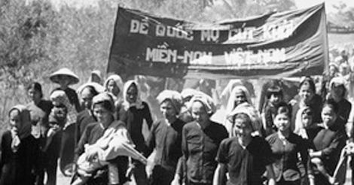
Một số hình ảnh về cuộc đấu tranh của nhân dân ta chống chính quyền Mĩ - Diệm

Slide 32
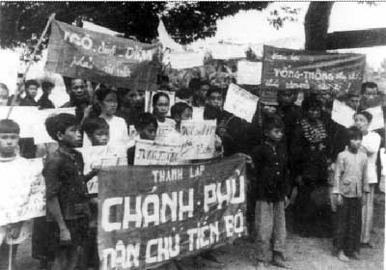
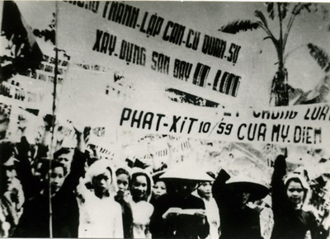
Một số hình ảnh về cuộc đấu tranh của nhân dân ta chống chính quyền Mĩ - Diệm

Slide 33
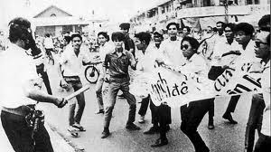
Một số hình ảnh về cuộc đấu tranh của nhân dân ta chống chính quyền Mĩ - Diệm

Slide 34
3
CỦNG CỐ

Slide 35
Em hãy điền một số từ ngữ còn thiếu vào chỗ chấm để hoàn thiện nội dung bài học:
Sau Hiệp định .…………., nhân dân ta chờ mong ngày ..……… đoàn tụ, đất nước thống nhất. Nhưng ……………… và bè lũ tay sai đã khủng bố, tàn sát đồng bào ....…………, âm mưu chia cắt lâu dài đất nước ta.
Giơ-ne-vơ
gia đình
đế quốc Mĩ
miền Nam

Slide 36
Dặn dò
Xem lại bài vừa học.
Sưu tầm them tranh, ảnh về tội ác của Mĩ – Diệm đối với nhân dân ta.
Chuẩn bị: Bến Tre đồng khởi.

Slide 37
CHÚC CÁC EM HỌC TỐT

